Slide 1

Ruotsin perusrakenteiden kertausta Substantiivit
RUB9ABC
RUA9

Slide 2
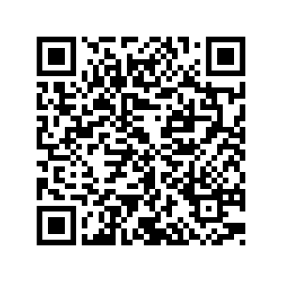
Ruotsin substantiivien taivutus
https://www.youtube.com/watch?v=-kBEchxhKqI&list=PLTVt3y-LKnpZ3N7z3DKA06FqPFeKIBP7u&index=18

Slide 3
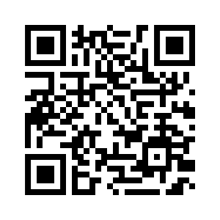
Substantiivien monikkoryhmät harj. 1
https://wordwall.net/play/12706/133/714

Slide 4
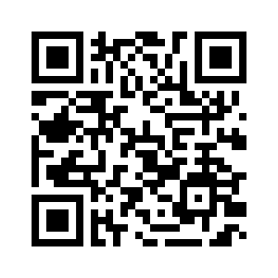
Substantiivien monikko harj. 2
https://wordwall.net/play/718/509/522

Slide 5
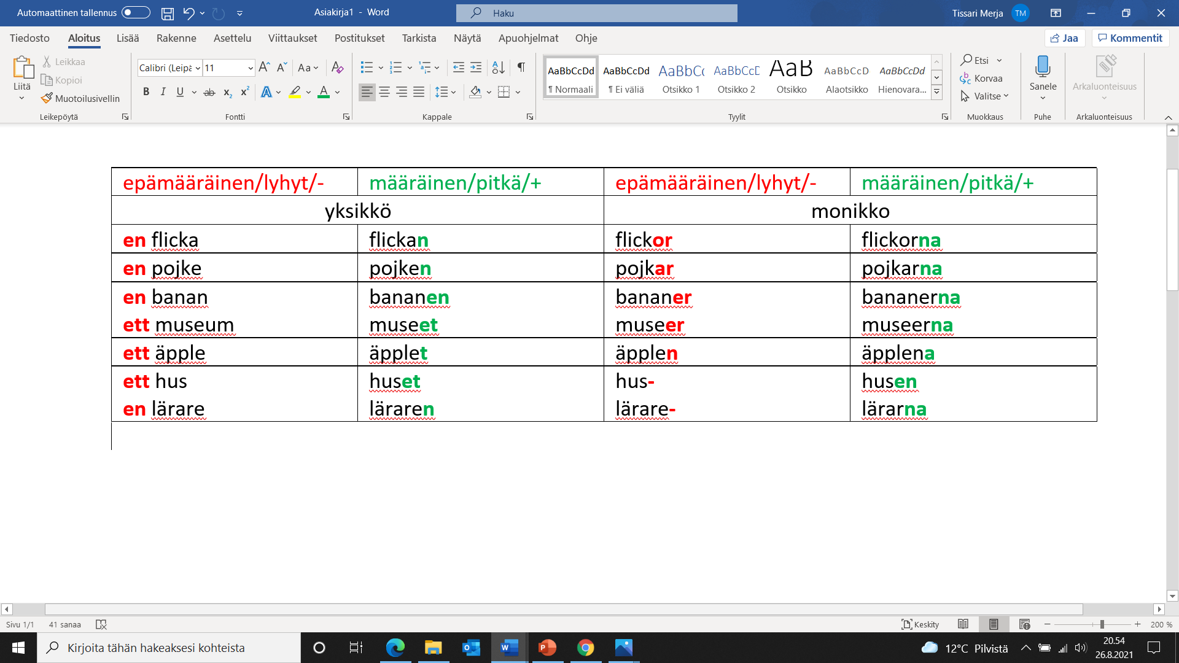
Substantiivin käyttö
Substantiivilla on neljä muotoa.

Slide 6
Substantiivin käyttö epämääräinen/lyhyt/- muoto (en flicka, flickor)
Epämääräistä muotoa käytetään, kun:
1. substantiivi mainitaan ensimmäistä kertaa ja se on kuulijalle tuntematon.
Jag såg en film. Näin erään elokuvan.
2. muoto voidaan suomentaa monikossa elokuvia, kirjoja, tyttöjä jne.
Jag gillar att titta på filmer. Tykkään katsoa elokuvia.

Slide 7
Epämääräistä muotoa ilman artikkelia käytetään, kun:
1. kyseessä on aine- tai abstraktisana.
Jag dricker kaffe. Juon kahvia.
Behöver du hjälp? Tarvitsetko apua?
Huomaa, että artikkelia käytetään, kun on kyse yhdestä annoksesta.
Jag tar en kaffe. Otan kahvin.
Huomaa, että määräistä muotoa käytetään, kun puhutaan tilanteesta tutusta asiasta.
Kaffet är slut. Kahvi on loppu.
Tack för hjälpen! Kiitos avusta!

Slide 8
Epämääräistä muotoa ilman artikkelia käytetään, kun:
2. vara- tai bli-verbien avulla ilmaistaan kansallisuutta, ammattia tai aatetta.
Han är svensk. Hän on ruotsalainen.
Han ska bli läkare. Hän aikoo tulla lääkäriksi.
Han är ateist. Hän on ateisti.
Huomaa, että artikkelia käytetään, jos kyseisiä sanoja kuvaillaan adjektiivilla tai relatiivilauseella.
Han är en vanlig svensk. Hän on tavallinen ruotsalainen.
Han är en läkare som har gott rykte. Hän on lääkäri, jolla on hyvä maine.

Slide 9
Epämääräistä muotoa ilman artikkelia käytetään, kun:
3. edessä on omistussana.
min bil minun autoni
Kalles telefon Kallen puhelin

Slide 10
Epämääräistä muotoa ilman artikkelia käytetään, kun:
4. kyseessä on verbi + substantiivi-sanonta:
ha hosta/snuva olla yskää/nuhaa
spela fotboll/ishockey pelata jalkapalloa/jääkiekkoa
spela gitarr/piano soittaa kitaraa/pianoa
åka buss/tåg mennä bussilla/junalla
äta frukost/lunch syödä aamupalaa/lounasta
bli regn/storm tulla sade/myrsky

Slide 11
Substantiivin käyttä määräinen/pitkä/+ muoto
Määräistä muotoa käytetään, kun:
1. Substantiivi tilanteesta tuttu tai yleisesti tunnettu.
Jag var på bio i går. Olin elokuvissa eilen.
Filmen som jag såg var jättebra. Elokuva, jonka näin oli tosi hyvä.
Kan du stänga dörren? Voitko sulkea oven?
Solen skiner. Aurinko paistaa.

Slide 12
Määräistä muotoa käytetään, kun:
2. Suomessa eteen voidaan lisätä sanan tämä, nämä, tuo tai se.
Är platsen ledig? Onko (tämä) paikka vapaa?
Är platserna lediga? Ovatko (nämä) paikat vapaita?
Är väskan din? Onko (tuo) laukku sinun?
Har du läst boken som jag gav dig? Oletko lukenut (sen) kirjan, jonka annoin sinulle?

Slide 13
Määräistä muotoa käytetään, kun:
3. Muoto voidaan suomentaa monikossa elokuvat, kirjat, tytöt jne.
Flickorna väntar på dig. Tytöt odottavat sinua.

Slide 14
Määräistä muotoa käytetään, kun:
4. Edessä on sana förra, hela, den här, det här, de här, den där, det där, de där tai båda.
förra året viime vuonna
hela dagen koko päivä
den här skolan tämä koulu
det där huset tuo talo
de här böckerna nämä kirjat
båda böckerna molemmat kirjat

